Slide 1
Aplikacja lokalna do analizy obrazów
Projekt grupowy
Zespół: Filip Mechliński 197755, Franciszek Kuczkowski 198115,
Maciej Kowalczyk 198202,
Nikodem Falkowski 198013

Slide 2
Wprowadzenie do projektu
Cel projektu: stworzenie aplikacji lokalnej umożliwiającej zliczanie pojedyńczych kryształków na obrazie
Główne funkcjonalności:
Wgrywanie obrazów
Edycja obrazów
Interfejs graficzny
Zliczanie cienkich warstw diamentowych w skali szarości

Slide 3
Technologie użyte w projekcie
.NET WPF
Python
OpenCV
Numpy
matplotlib

Slide 4
.NET WPF
.NET WPF został użyty do napisania lokalnej aplikacji do zliczania pojedyńczych kryształków na obrazie.
• Nowoczesny, responsywny, łatwe do stylowania GUI
• Mocna integracja z Windowsem
• Wysoka wydajność
• Czysta architektura (MVVM – łatwiej utrzymać duże projekty)
• Ogromne wsparcie Microsoftu i społeczności

Slide 5
Python
Język programowania Python został wykorzystany do przetwarzania zdjęć.
• Prosty i czytelny język
• Ogrom bibliotek do przetwarzania obrazu (OpenCV, NumPy)
• Dobra wydajność przy wsparciu bibliotek w C/C++
• Łatwa integracja z AI i uczeniem maszynowym

Slide 6
Biblioteka OpenCV
Została wykorzystana do operacji na obrazach
• Bardzo szybka i wydajna (napisana w C/C++)
• Ogrom funkcji do analizy i przetwarzania obrazów (filtry, detekcja, wizja komputerowa)
• Działa w wielu językach (np: Python)
• Sprawdzona w projektach profesjonalnych i badawczych
• Darmowa i open-source

Slide 7
Numpy
Numpy zostało wykorzystane jako biblioteka pomocnicza do operacji na obrazach w OpenCV
• Bardzo szybkie operacje na tablicach (wektoryzacja zamiast pętli)
• Idealny do pracy na pikselach jako macierzach
• Małe zużycie pamięci i wysoka wydajność
• Świetnie współpracuje z OpenCV i innymi bibliotekami
• Ułatwia skomplikowane obliczenia matematyczne na obrazach

Slide 8
Matplotlib
Matplotlib zostało wykorzystane do wizualizacji wyników operacji na zdjęciach
• Łatwe wyświetlanie obrazów na każdym etapie przetwarzania
• Szybkie porównywanie oryginału i zmodyfikowanych wersji
• Obsługa różnych formatów i przestrzeni kolorów
• Przydatna do debugowania algorytmów na obrazach
• Pozwala wizualnie ocenić efekty operacji

Slide 9
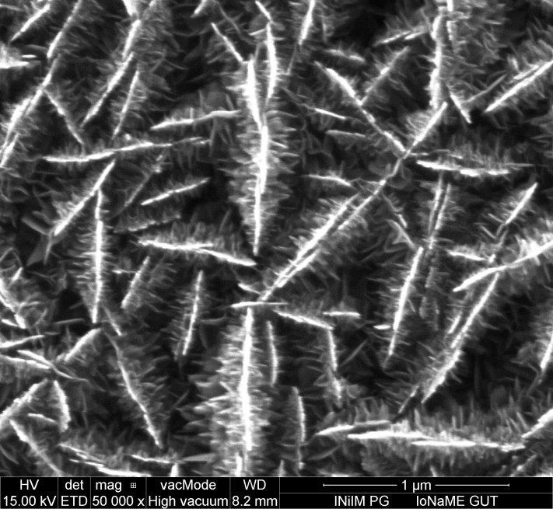
Omawiane zdjęcia
BDD BCNW
Boron Doped diamond Boron doped carbon nanowall

Slide 10
Przykładowy algorytm do wykrywania
Algorytm TMS (Threshold-Morphology Segmentation)
Algorytm przekształca obraz mikroskopowy w czarno-białą maskę (progowanie), czyści ją z szumów i rozdziela sklejone obiekty (operacje morfologiczne), a następnie znajduje kontury wszystkich białych obszarów i je zlicza

Slide 11
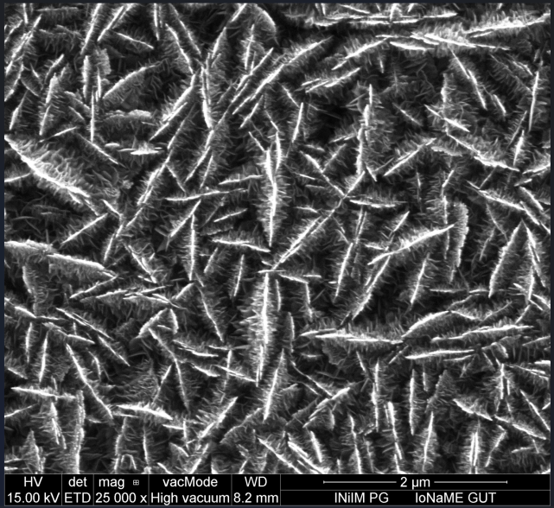
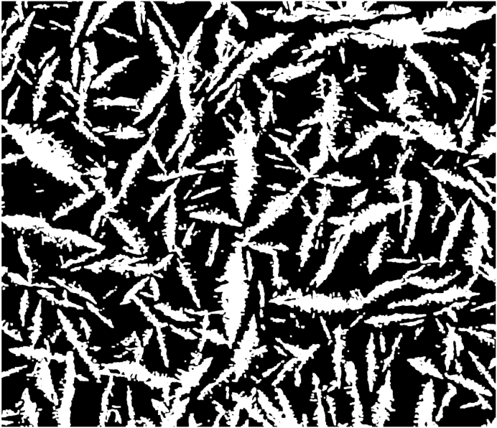
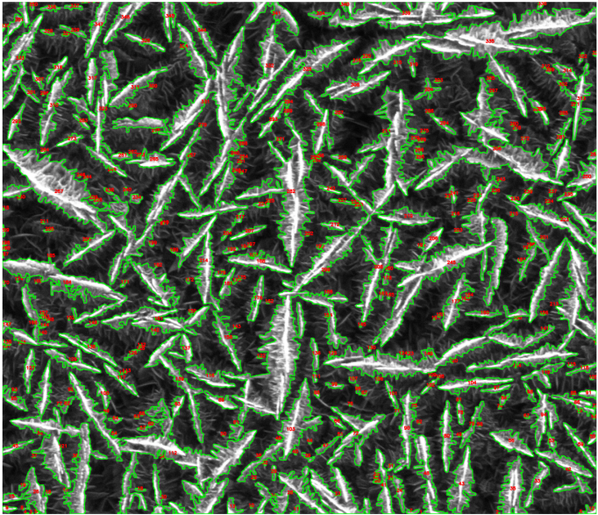
Wynik działania algorytm TMS

Slide 12
Plan pracy na kolejny semestr
Integracja aplikacji wpf ze skryptami python
Dodanie kolejnych metod wykrywania cienkich warstw diamentowych w skali szarości
Umożliwienie użytkownikowi dodawania własnych skryptów

Slide 13
Dziękujemy za uwagę

